Slide 1

Questões comentadas
Prof. Cláudio C. Coelho

Slide 2
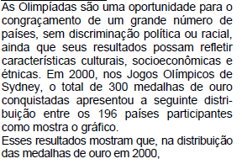
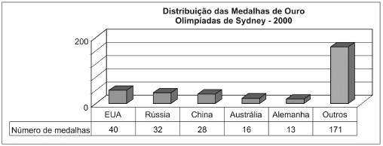

ENEM 2004
300 = 1 inteiro
100 = x
300 x = 100
X = 100/300 = 1/3

Slide 3
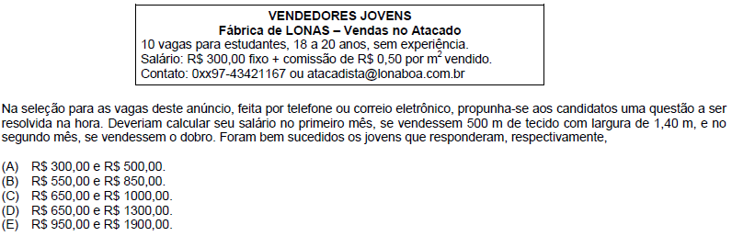
ENEM 2004
500m com 1,40m de largura = 500 x 1,40 = 700 m²
1000m com 1,40m de largura = 1000 x 1,40 = 1400 m²
1º mês = 700 m² x 0,50 = $ 350 +fixo = $350 + $300 = $650
2º mês = 1400 m² x 0,50 = $ 700 + fixo = $700 + $300 = $1000

Slide 4
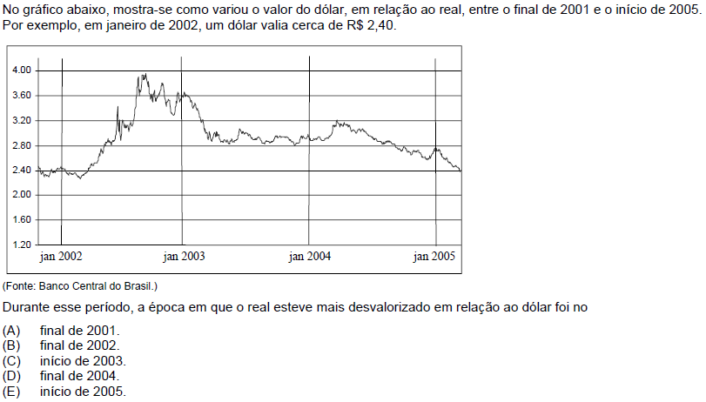
ENEM 2005

Slide 5
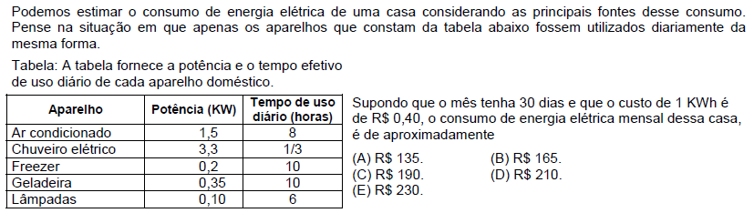
ENEM 2005
1,5 x 8 = 12 kwh
3,3 x 1/3 = 1,1
0,2 x 10 = 2
0,35 x 10 = 3,5
0,10 x 6 = 0,6
Total = 19,2 kwh
19,2 x 30 dias = 576 kwh
576 kwh x $0,40 = $230

Slide 6
O gás natural veicular (GNV) pode substituir a gasolina ou álcool nos veículos automotores. Nas grandes cidades, essa possibilidade tem sido explorada, principalmente, pelos táxis, que recuperam em um tempo relativamente curto o investimento feito com a conversão por meio da economia proporcionada pelo uso do gás natural. Atualmente, a conversão para gás natural do motor de um automóvel que utiliza a gasolina custa R$ 3.000,00. Um litro de gasolina permite percorrer cerca de 10 km e custa R$ 2,20, enquanto um metro cúbico de GNV permite percorrer cerca de 12 km e custa R$ 1,10. Desse modo, um taxista que percorra 6.000 km por mês recupera o investimento da conversão em aproximadamente
6000 km por mês
gasolina
6000 / 10 = 600 litros/mês
600 x $2,2 = $1320
Gnv
6000 / 12 = 500 litros/mês
500 x 1,1 = $550
Economia mensal = $1320 - $550 = $770
Investimento de $3000 / $770 = 4 meses
(A) 2 meses. (B) 4 meses. (C) 6 meses. (D) 8 meses. (E) 10 meses.
ENEM 2005

Slide 7
Os números de identificação utilizados no cotidiano (de contas bancárias, de CPF, de Carteira de Identidade etc) usualmente possuem um dígito de verificação, normalmente representado após o hífen, como em 17326-9. Esse dígito adicional tem a finalidade de evitar erros no preenchimento ou digitação de documentos.
Um dos métodos usados para gerar esse dígito utiliza os seguintes passos:
multiplica-se o último algarismo do número por 1, o penúltimo por 2, o antepenúltimo por 1, e assim por diante, sempre alternando multiplicações por 1 e por 2.
 soma-se 1 a cada um dos resultados dessas multiplicações que for maior do que ou igual a 10.
 somam-se os resultados obtidos .
 calcula-se o resto da divisão dessa soma por 10, obtendo-se assim o dígito verificador.
O dígito de verificação fornecido pelo processo acima para o número 24685 é
5x1 = 5
8x2 = 16+1=17
6x1 = 6
4x2 = 8
2x1 = 2
Soma = 38
38/10 = 3 resto 8
ENEM 2005
(A) 1. (B) 2. (C) 4. (D) 6. (E) 8.

Slide 8
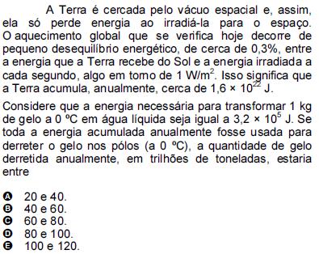
1 kg = 3,2 x 10⁵ J => X kg = 1,6 x 10²² J =>
=> X = 0,5 x 10¹⁷ kg
Trilhões = x10¹²
Então temos 0,5 x 10⁵ trilhões = 5000 trilhões de kg =
50 trilhões de TON
ENEM 2006

Slide 9
Joana frequenta uma academia de ginástica onde faz exercícios de musculação. O programa de Joana requer que ela faça 3 séries de exercícios em 6 aparelhos diferentes, gastando 30 segundos em cada série. No aquecimento, ela caminha durante 10 minutos na esteira e descansa durante 60 segundos para começar o primeiro exercício no primeiro aparelho. Entre uma série e outra, assim como ao mudar de aparelho, Joana descansa por 60 segundos. Suponha que, em determinado dia, Joana tenha iniciado seus exercícios às 10h30min e finalizado às 11h7min. Nesse dia e nesse tempo, Joana
A) não poderia fazer sequer a metade dos exercícios e dispor dos períodos de descanso especificados em seu programa.
B) poderia ter feito todos os exercícios e cumprido rigorosamente os períodos de descanso especificados em seu programa.
C) poderia ter feito todos os exercícios, mas teria de ter deixado de cumprir um dos períodos de descanso especificados em seu programa.
D) conseguiria fazer todos os exercícios e cumpriria todos os períodos de descanso especificados em seu programa, e ainda se permitiria uma pausa de 7 min.
E) não poderia fazer todas as 3 séries dos exercícios especificados em seu programa; em alguma dessas séries deveria ter feito uma série a menos e não deveria ter cumprido um dos períodos de descanso.

Slide 10
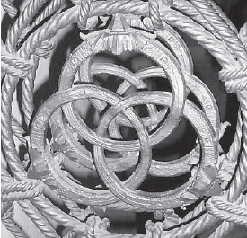
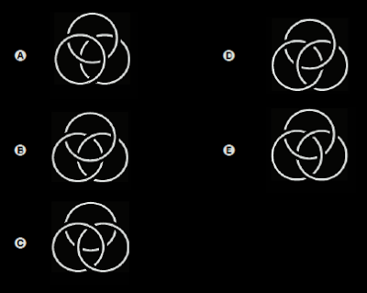
Em Florença, Itália, na Igreja de Santa Croce, é possível encontrar um portão em que aparecem os anéis de Borromeo. Alguns historiadores acreditavam que os círculos representavam as três artes: escultura, pintura e arquitetura, pois elas eram tão próximas quanto inseparáveis
Qual dos esboços a seguir melhor representa os anéis de Borromeo?

Slide 11
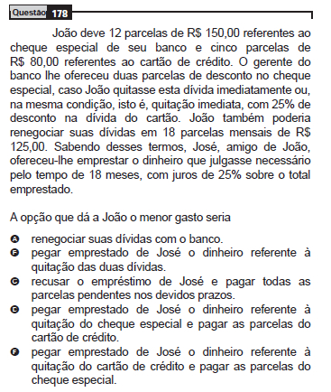
ENEM 2009
Renegociar com o banco
125 * 18 = 2 250
Pagar as parcelas nos prazos estabelecidos
12 * 150 + 5 * 80 = 1 800 + 400 = 2 200
Usar o empréstimo do amigo no cheque especial
(10 * 150 * 1,25) + 5 * 80 = 1 875 + 400 = 2 275
Usar o empréstimo no cartão
(12 * 150) + 5 * 80 * 0,75 * 1,25 = 1 800 + 375 = 2 175
Usar o empréstimo nas duas dívidas
(10 * 150 * 1,25) + (5 * 80 * 0,75 * 1,25) = 1 875 + 375 = 2 250
Portanto ele deve utilizar o empréstimo apenas para pagar o cartão.

Slide 12
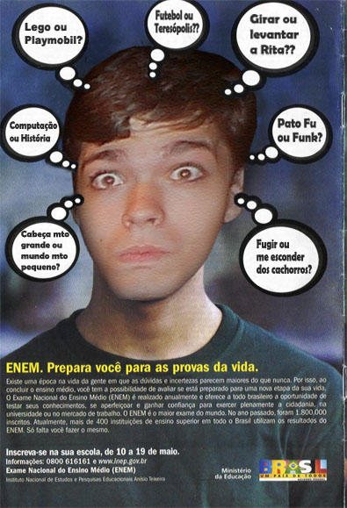
fim

